Slide 1

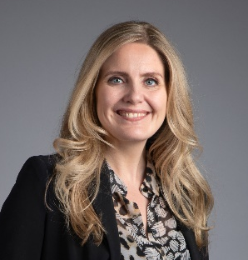
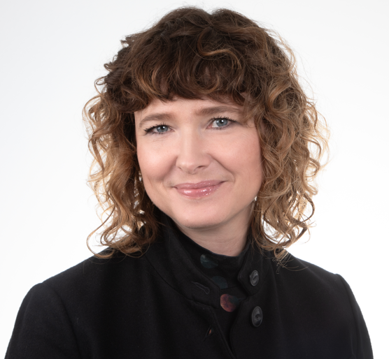
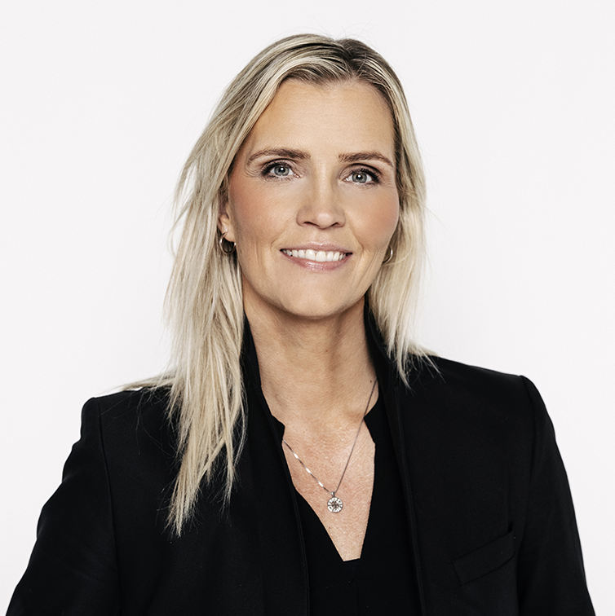
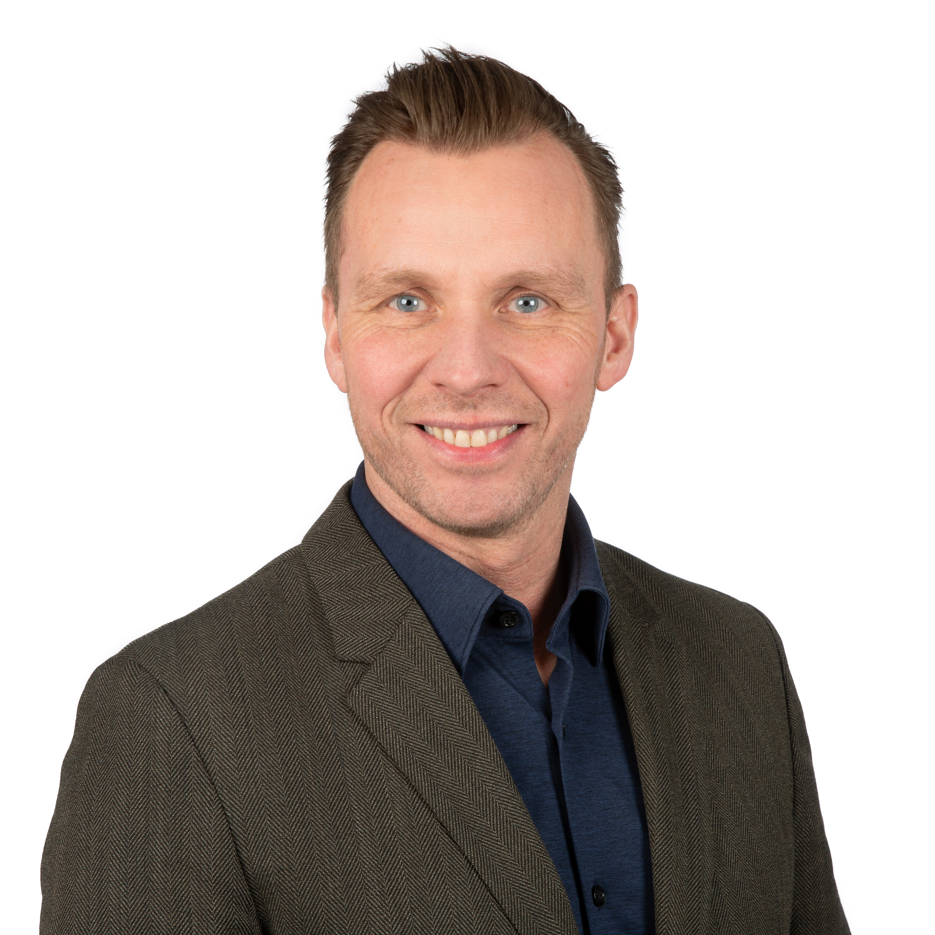




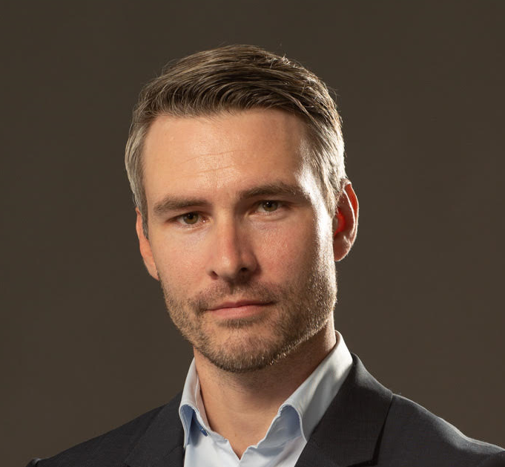
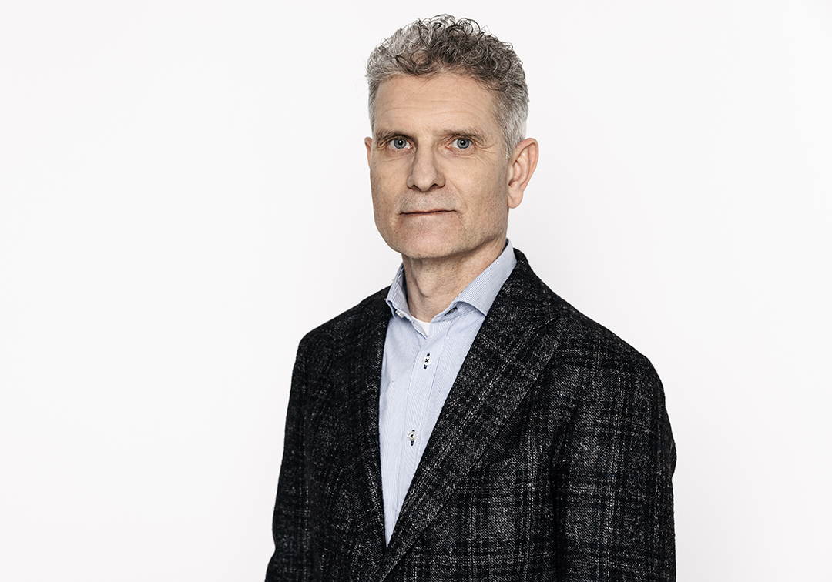

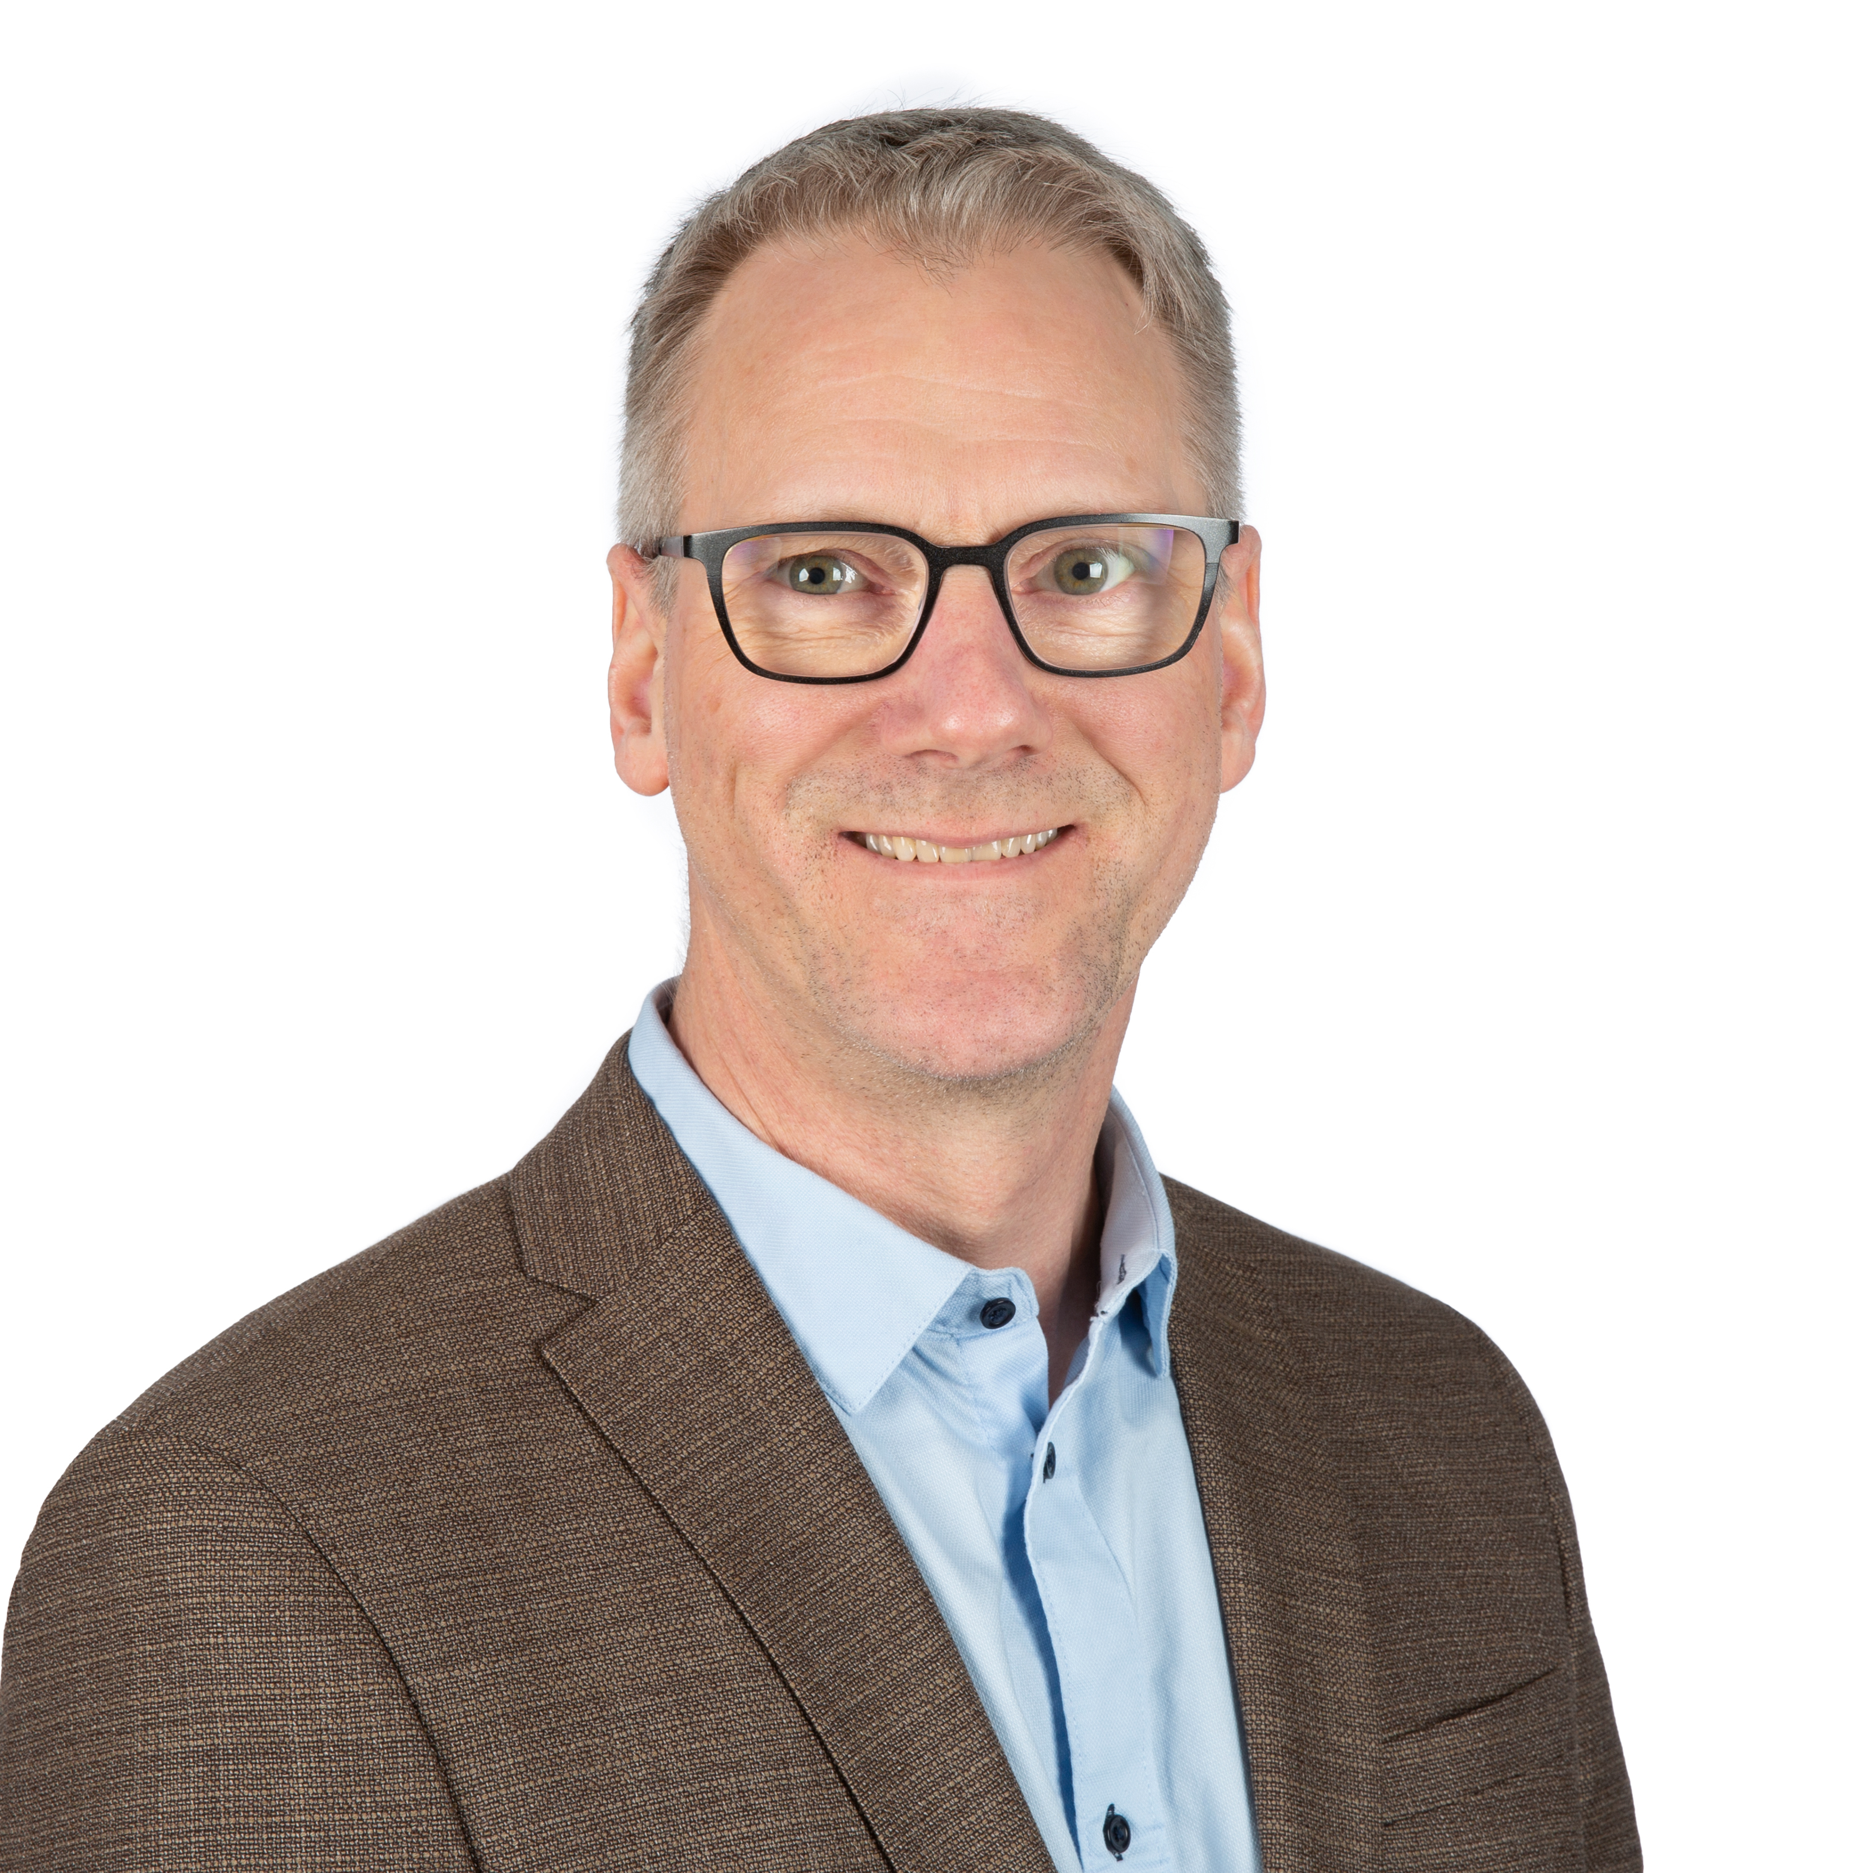
Skipurit Sýnar
Forstjóri
Herdís Dröfn Fjeldsted
Stöð 2
Eva Georgs Ásudóttir
Vefmiðlar og útvarp
Vilborg H. Harðardóttir
Vodafone
Sesselía Birgisdóttir
Innviðir
Sigurbjörn Eiríksson
Fjármálasvið
Eðvald Ingi Gíslason
Lögfræðisvið
Páll Ásgrímsson
Mannauður
Valdís Arnórsdóttir
Upplýsingatækni
Gunnar Guðjónsson
Framkvæmdastjórn

